Slide 1
软件质量保证和管理
-Ch.11 SQA的组织活动

Slide 2
第11章 SQA的组织活动
11.1软件质量管理的组织介绍
11.2 SQA组织结构和角色
11.3 SQA组织的目标和责任
11.4 SQA人员的要求和培养
11.5员工的培训与认证

Slide 3
11.1软件质量管理的组织介绍
基本的软件质量组织
  软件测试部门
  软件质量保证组织
其他的软件质量组织
  SEPG（Software Engineering Process Group）
  SPIN（Software Process Improvement Network）
  QAI（Quality Assurance Institute）

Slide 4
11.2 SQA组织结构和角色
11.2.1SQA组织的建立
11.2.2常用的组织结构模型
11.2.3角色的分类和职能
11.2.4各角色之间的关系

Slide 5
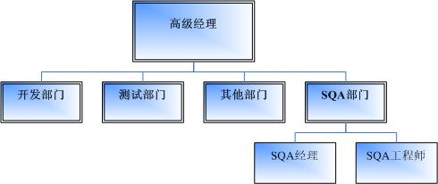
11.2.2常用的组织结构模型
1. 独立的SQA部门
优点：
保护SQA工程师的独立性和客观性
有利于资源的共享
缺点：
难于深入项目并发现关键问题
SQA工程师发现的问题不能及时解决

Slide 6
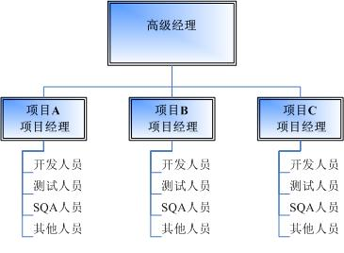
11.2.2常用的组织结构模型
2.独立的SQA工程师（非独立SQA小组）
优点：
能够深入项目发现实质性问题
SQA工程师发现的问题能够及时解决
缺点：
SQA工程师之间的沟通和交流
独立性和客观性不足

Slide 7
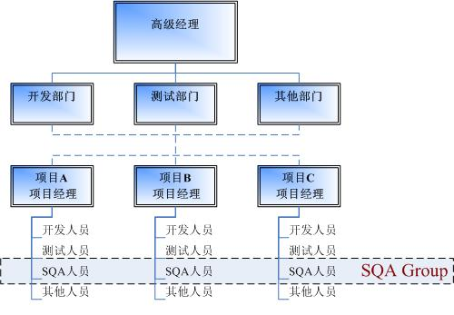
11.2.2常用的组织结构模型
3.独立的SQA工程师（独立的SQA小组）

Slide 8
11.2.3角色的分类和职能
非全职的QA
非全职SQA是指在组织结构中有自己的本职工作，在完成本职工作之外，还需要兼职完成SQA的任务的相关人员。
  项目经理
  开发工程师
  测试工程师
全职的QA
专职的SQA人员承担了大部分的SQA任务，对质量保证目标的实现起着非常重要的作用。
  SQA经理
  SQA工程师

Slide 9
11.2.3角色的分类和职能
SQA是整个企业，整个组织的责任，而不仅仅是某个部门或某几个人的责任。

Slide 10
11.2.4 各角色之间的关系
1. SQA和项目经理
  SQA和项目经理之间是合作的关系，帮助项目经理了解项目中过程的执行情况、过程的质量、产品的质量、产品的完成情况等。
2. SQA和开发工程师
  SQA和开发人员应该保持良好的沟通和合作，任何对立和挑衅都可能导致质量保证这个大目标失败。
3. SQA和测试工程师
  SQA和测试人员都充当着第三方检查人员的角色。但是SQA主要对流程进行监督和控制，而测试人员则是针对产品本身进行测试。

Slide 11
11.3 SQA组织的目标和责任
11.3.1 SQA计划
11.3.2评审和审核
11.3.3 SQA报告
11.3.4 SQA度量
11.3.5 SQA评估任务

Slide 12
11.3.1 SQA计划
SQA计划的实施步骤：
  1）了解项目的需求，明确项目SQA计划的要求和范围
  2）选择SQA任务
  3）估计SQA的工作量和资源
  4）安排SQA任务和日程
  5）形成SQA计划
  6）协商、评审SQA计划
  7）批准SQA计划
  8）执行SQA计划

Slide 13
11.3.1 SQA计划
SQA计划包含的内容：
  目的－SQA计划的目的和范围
  参考文件－该SQA计划参考的文件列表
  管理－组织，任务，责任
  文档－列出所有相关的文档，如程序员手册，测试计划，配置管理计划，……
  标准定义－文档标准，逻辑结构标准，代码编写标准，注释标准，……
  评审/审核
  配置管理－配置定义，配置控制，配置评审，……
  问题报告和处理
  工具，技术，方法
  代码控制
  事故/灾难控制－包括火灾，水灾，紧急情况，病毒，……

Slide 14
11.3.2评审和审核
评审（Review）—— 对执行过程的人在过程进行时，对过程的检查；SQA的角色在于确保当执行工程活动时各项计划所规定的过程得到遵循。评审通常通过评审会的方式进行。
审核（Audit）—— 在软件工作产品生成时，对其进行的检查；SQA的角色在于确保开发工作产品中各项计划所规定的过程得到遵循；审核通常通过对工作产品的审查来执行

Slide 15
11.3.2 评审和审核
主要的评审和审核：
  软件需求评审 software requirements review
  概要设计评审 preliminary design review
  详细设计评审 detailed design review
  软件验证与确认评审 software verification and validation review
  功能审核 functional audit
  物理审核 physical audit
  综合检查 comprehensive audit
  管理评审 management reviews

Slide 16
11.3.3 SQA报告
SQA活动的一个重要内容就是报告对软件产品或软件过程评估的结果，并提出改进建议。
在完成SQA报告的过程中要注意下面两个问题：
1．SQA报告失去原有的价值
2．明确报告原则

Slide 17
11.3.4 SQA度量
1．软件产品评估度量
2．软件产品质量度量
  请参考第6章软件质量度量
3．软件过程审核度量
软件产品评估 | 页数 | 评估耗时 | 报告耗时
软件需求说明 | 20页 | 3小时 | 1小时
被审核的软件过程 | 审核准备耗时 | 评估耗时 | 报告耗时
错误纠正过程 | 2小时 | 2小时 | 1小时

Slide 18
11.3.5 SQA评估任务
1．软件工具评估
  SQA需要对软件开发和支持正在使用以及计划使用的软件工具进行评估，其目的主要是保证项目组能够采用合适的技术和工具。
2．项目设施评估
  项目设施评估的内容非常单一，仅仅是检查是否为软件开发和支持提供了所需要的设备和空间。

Slide 19
11.4 SQA人员的要求和培养
SQA人员的要求：
扎实的技术基础和背景
良好的沟通能力
敏锐性和客观性
积极的工作态度
独立工作的能力

Slide 20
11.4 SQA人员的要求和培养
目前，优秀的SQA人员非常缺乏，因此，SQA人员的培养变得非常重要。
根据SQA人员的要求，SQA人员的培养主要集中于两个方面：
  技术培养
  素质培养

Slide 21
11.5员工的培训与认证
11.5.1 培训的目标和过程
11.5.2 认证
11.5.3六西格玛角色和职责
11.5.4六西格玛培训

Slide 22
11.5.1 培训的目标和过程
SQA培训的目标：
  使员工掌握更多的技术和知识，在工作中能够更有效地完成分配的任务。
  传授规则、流程等方面的知识和概念，以确保开发的产品符合企业的标准。
  了解和熟悉SQA流程。
  确保每个职位上的员工都是合格的。

Slide 23
11.5.1 培训的目标和过程
新员工培训
转换岗位
再培训
满足职位需求
新需求
新需求培训

Slide 24
11.5.2 认证
CSQA (Certified Software Quality Analyst)
  软件质量分析师是QAI（Quality Assurance Institute）对质量人员的认证，获得该认证表明了在质量保证理论和实践方面的专业能力。
CSQE (Certified Software Quality Engineer)
  注册软件质量工程师是指充分理解软件质量的发展和实施，对于软件的检验、测试、验证可以实现软件的开发和维护步骤及方法的专业人员。
企业内部认证
  许多大型的软件企业根据自身需求，设置了企业内部的认证。

Slide 25
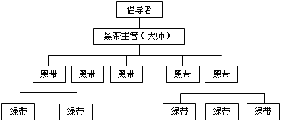
11.5.3六西格玛角色和职责
倡导者
黑带大师
黑带
绿带
  以黑带团队为基础的6sigma组织是领导职能推进6SIGMA方法的基础。它的重点在于建立和应用一些展开计划、报告系统和实施过程来支持PFSS（6sigma过程）和DFSS（策划）。

Slide 26
11.5.4六西格玛培训
1．高层管理和倡导者的培训
  因为六西格玛管理实际上是自上而下的管理模式，高级管理层必须对六西格玛有正确、清晰的认识，并在整个实施过程中给与大力支持。
2. 黑带/黑带大师和绿带培训
  在六西格玛项目中，真正的执行人员是黑带和绿带。因此黑带和绿带需要通过培训掌握六西格玛基本概念，基本工具的使用等。
3. 全体培训
  在整个企业内部推行六西格玛文化，这是一个循序渐进的过程。

Slide 27
作业
第11章 2、4

Slide 28

Q & A

